Slide 1
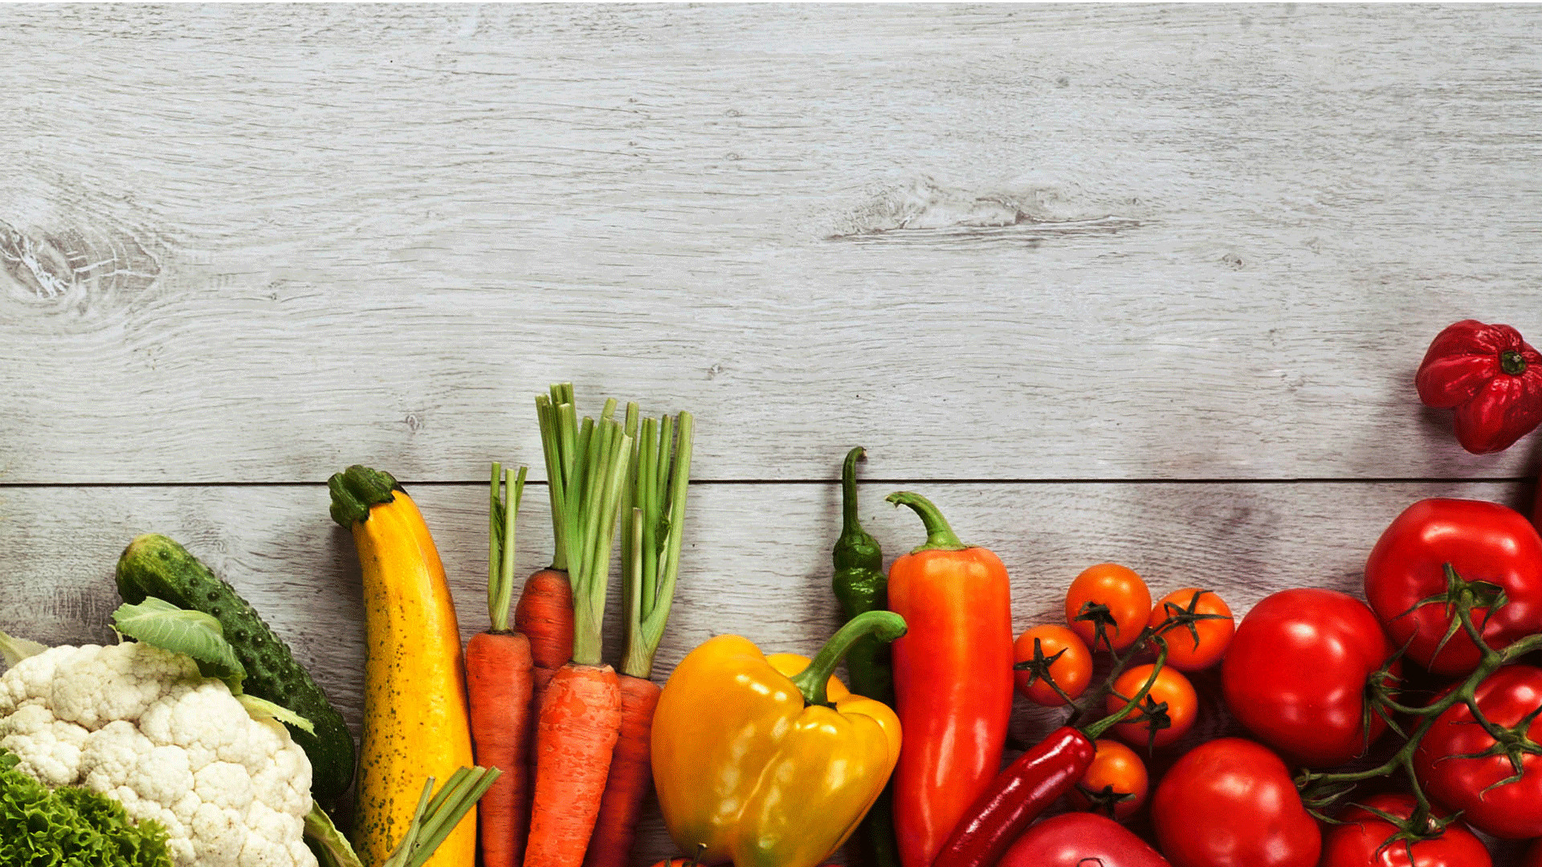
Alimentația sănătoasă

Slide 2

Vom începe cu o poveste...

Slide 3
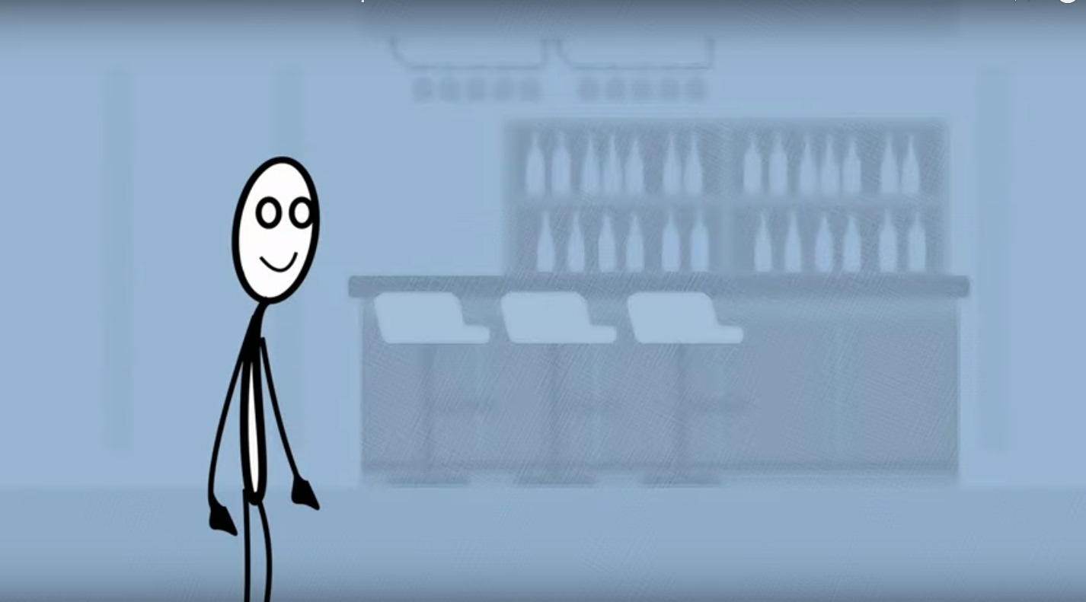

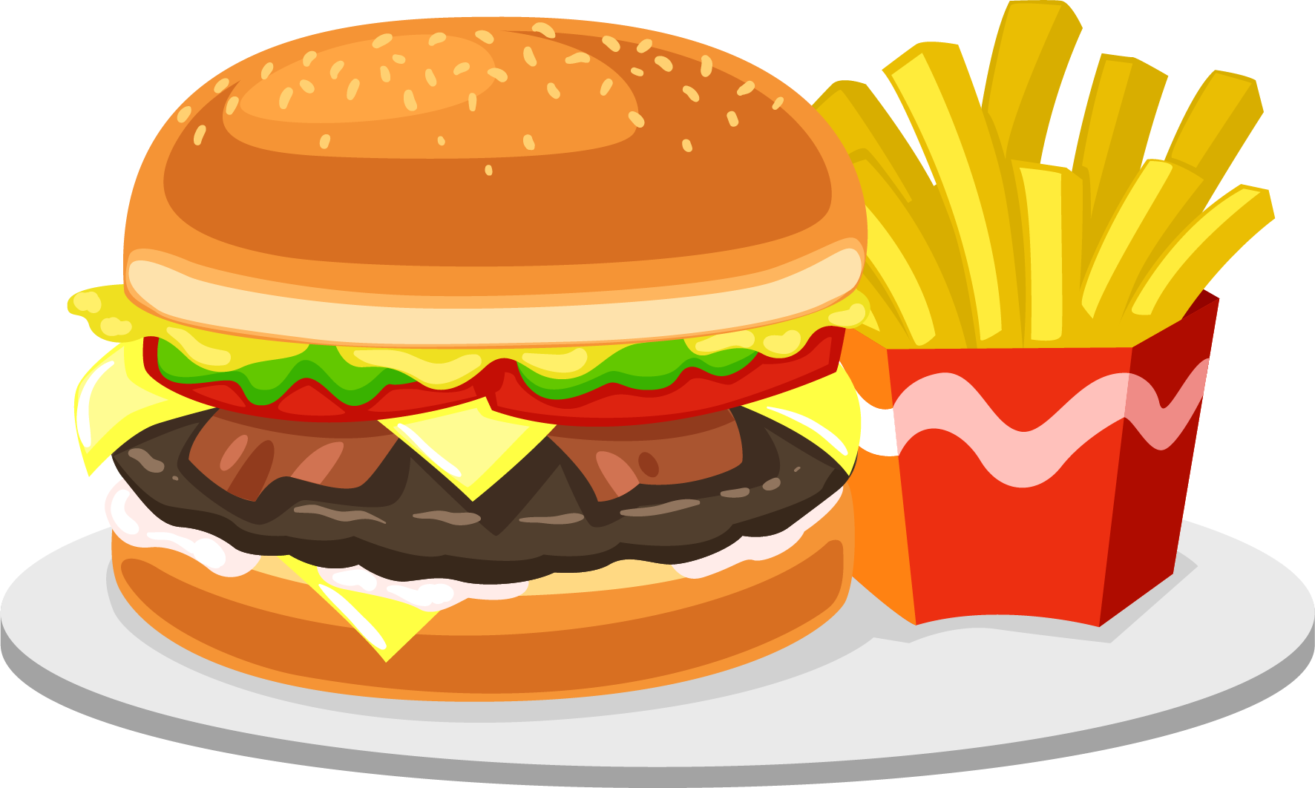
El este Jimmy
E un om bun
Îi plac jocurile
Iubește fast food-ul
Notes:
Ce putem spune despre el?

Slide 4
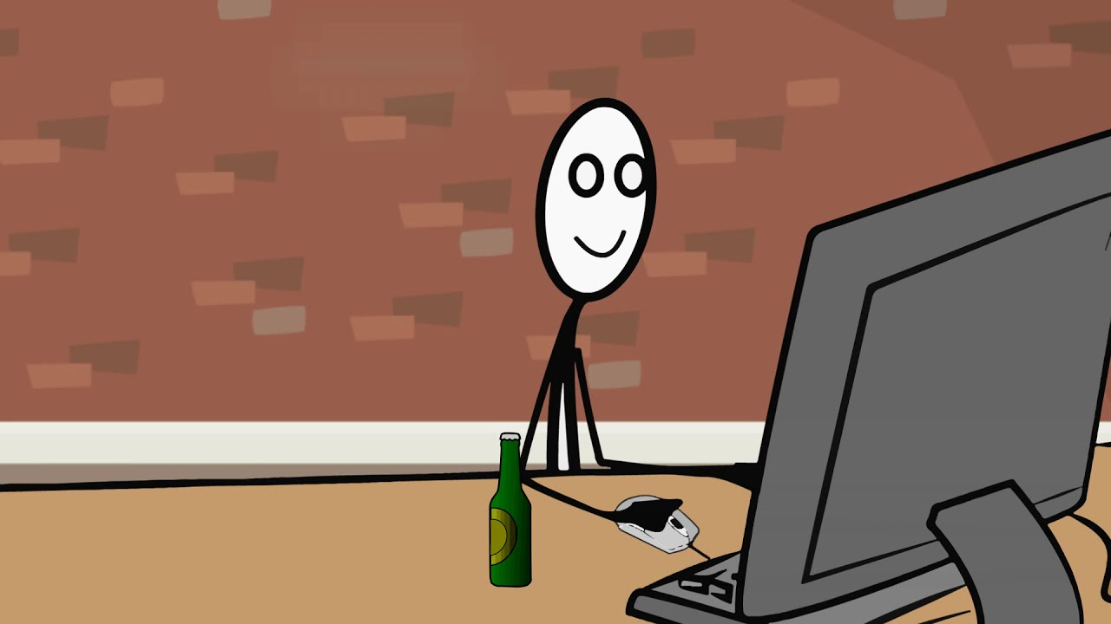

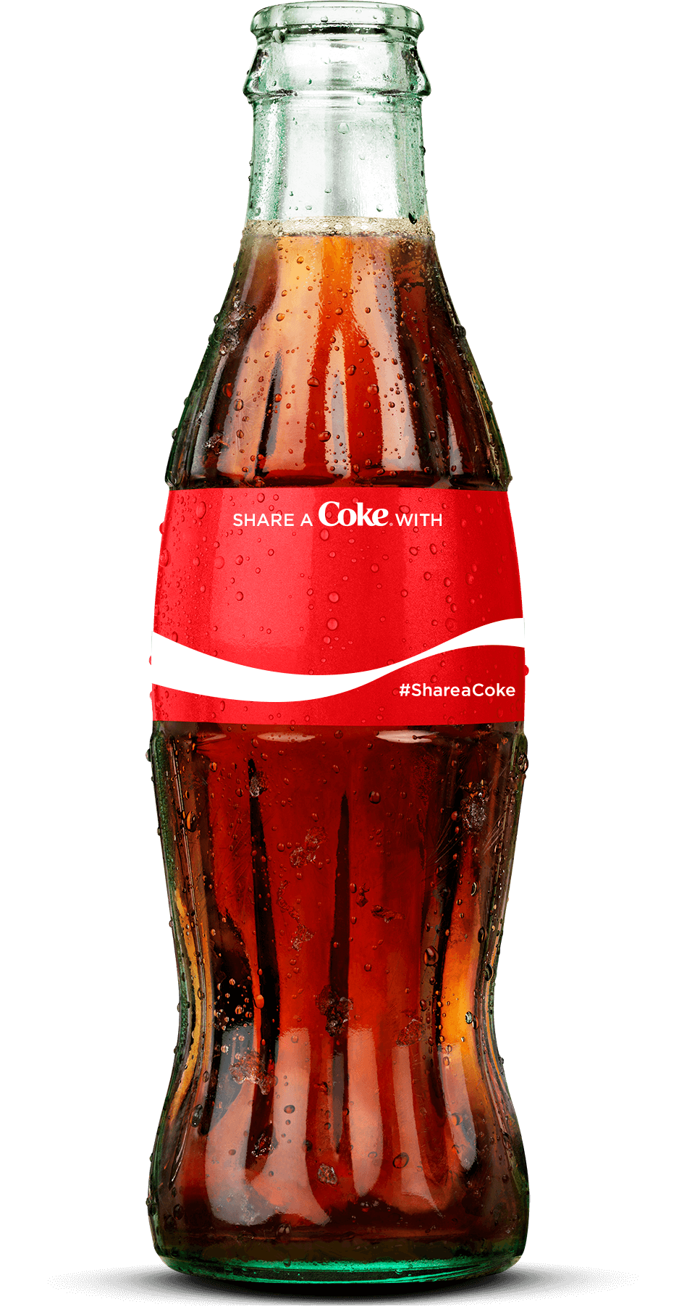
Ce făcea el zilnic?

Slide 5
Stătea foarte
mult timp
la calculator

Slide 6
Mânca și bea tot ce îi placea fără grijă
Cu cât mai mult cu atât mai bine

Slide 7




Treceau zilele…
Jimmy stătea tot mai mult în casa

Slide 8

Treceau zilele…
Era mereu foarte obosit și
fără chef de nimic
.
În plus s-a și îngrășat
Jimmy stătea tot mai mult în casa

Slide 9
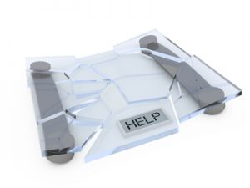
Treceau zilele...
Trebuia să
facă ceva!
.
Într-o zi s-a urcat pe cântar,
dar acesta s-a spart...

Slide 10
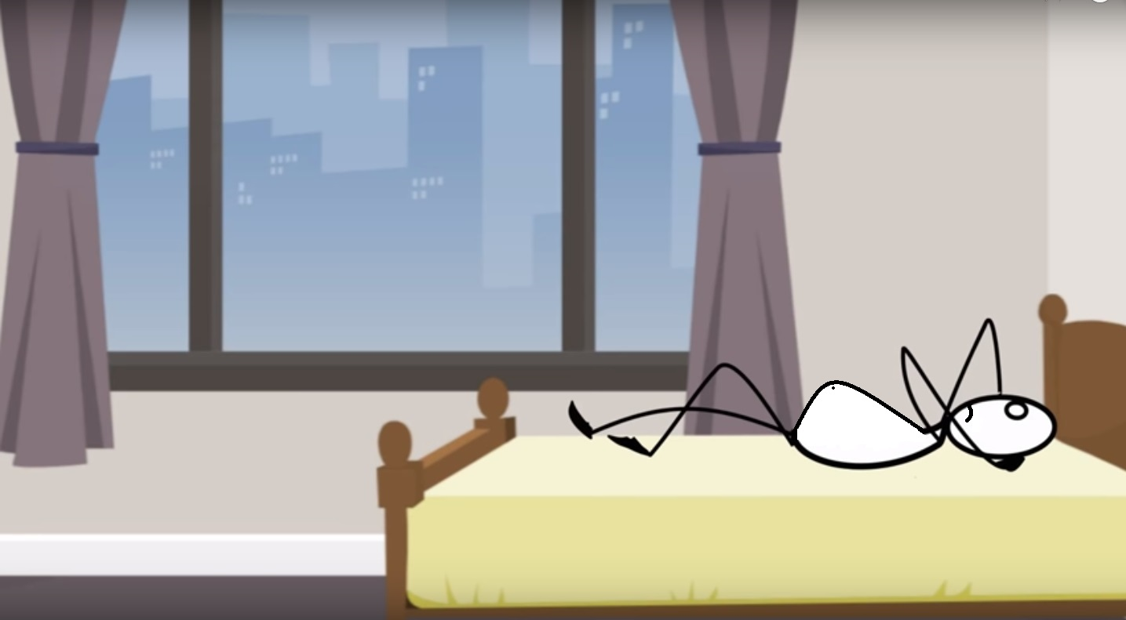
Ce să fac?
Că rău am ajuns
Și cum stătea el să se gândească...

Slide 11


I-a venit o idee!!!

Slide 12


S-a gândit să-și facă un plan
“Cum să trăiesc sănătos”
Planul lui Jimmy

Slide 13
Planul său consta din trei sarcini.
Stau mai puțin la calculator
2. Fac cât mai mult sport
3. O să mănânc sănătos

Slide 14
Așadar, a trecut la treabă.
Ziua 1

Slide 15


Gata calculatorul pe azi.
Trebuie să alerg acum.
SPORT
Stătea mai puțin la calculator. Apoi se ducea la alergat.

Slide 16
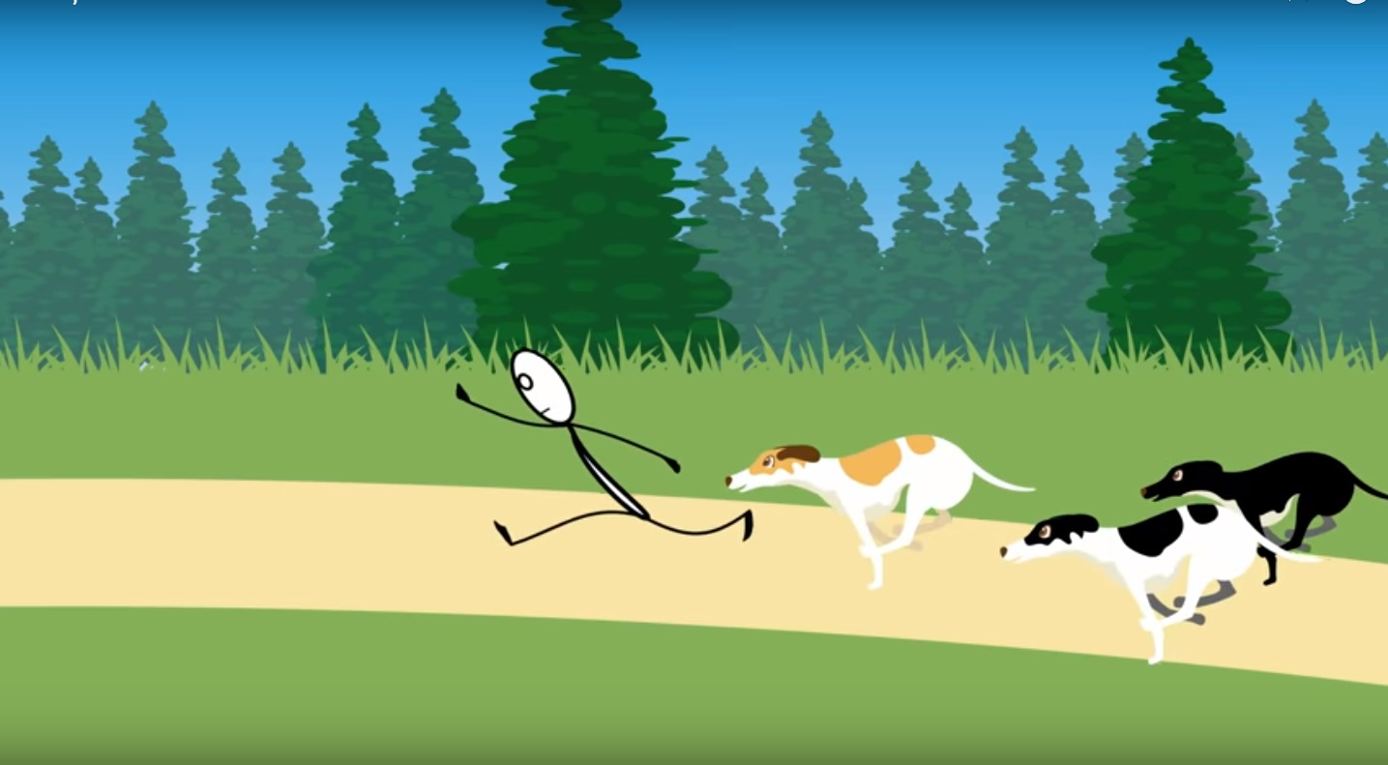
Fuga e sănătoasă!!!!
Corect!
Alerga până obosea, iar apoi se întorcea acasă.

Slide 17

Stau mai puțin la calculator
2. Fac cât mai mult sport
3. O să mananc sănătos
S-a ocupat de primele două și i-a mai rămas ultima sarcină.

Slide 18
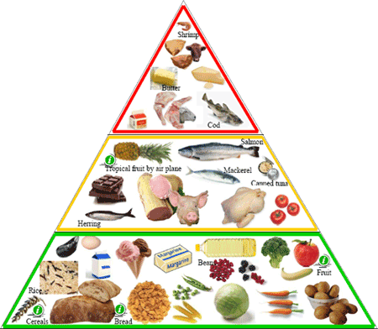
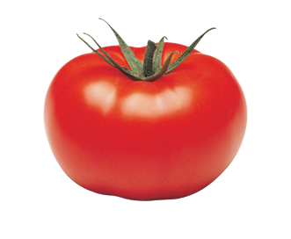
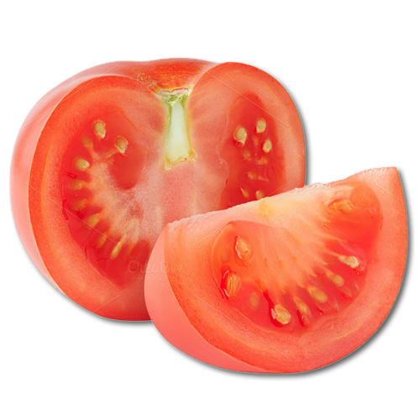
Ce înseamnă să mănânce sănătos?
SIMPLU!
Trebuie să mănânce
Ce trebuie
Cât trebuie
Pentru a înțelege mai bine, vom folosi piramida alimentelor

Slide 19
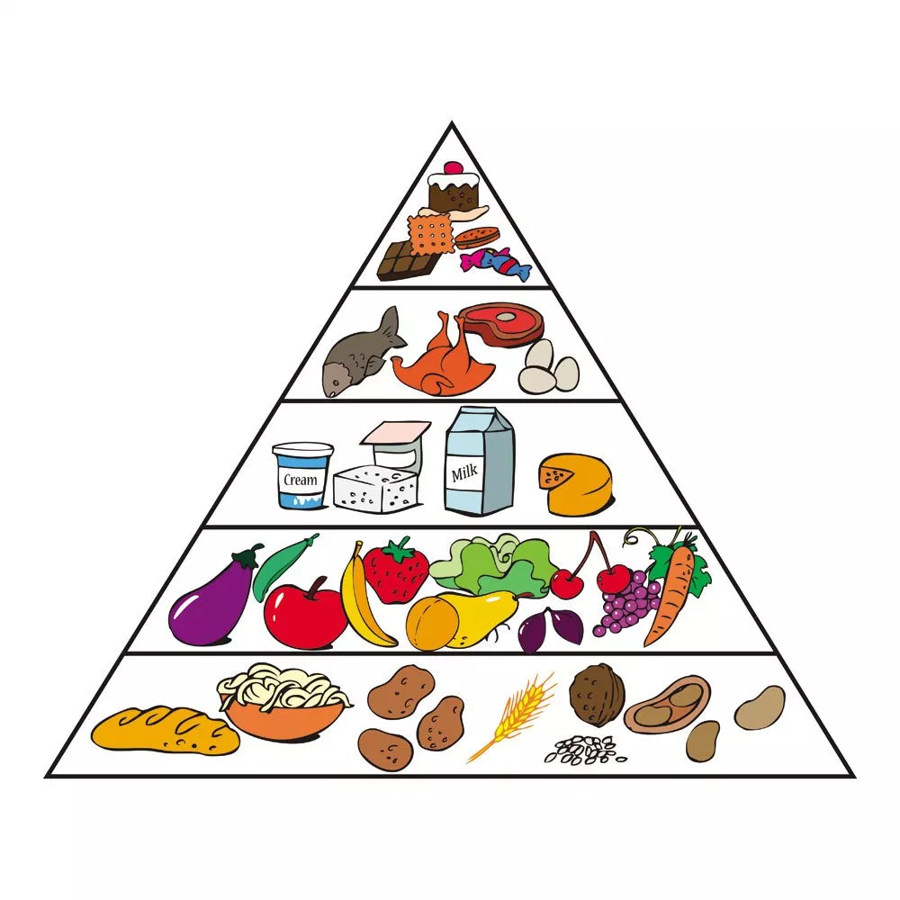
Apoi vom urca pas cu pas până în vârf
Aici sunt prezentate GRUPELE ALIMENTARE și vedem ușor cât de mult putem mânca din fiecare grupă într-o zi.
Vom vorbi întâi despre alimentele de la baza piramidei
Piramida alimentelor
Dulciuri și fast-food
Carne și ouă
Lactate
Fructe și legume
Pâine, cereale, orez, paste

Slide 20



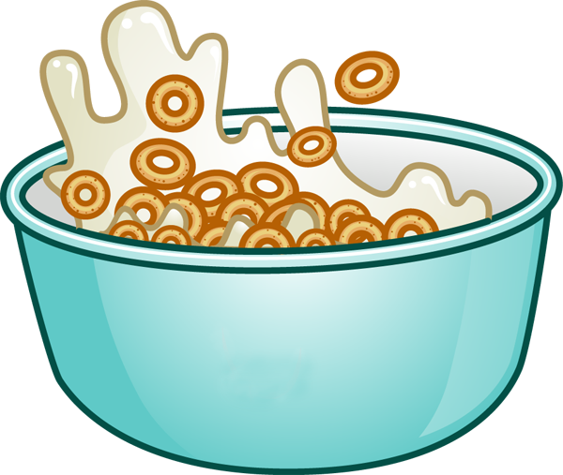
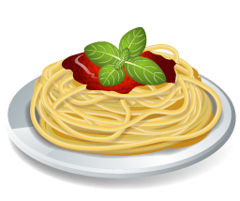
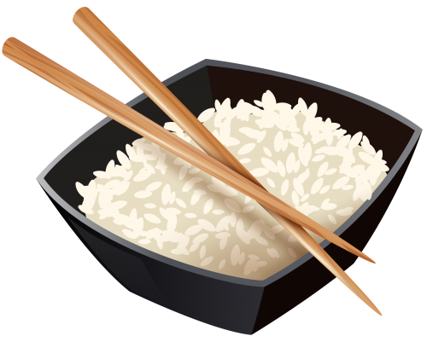
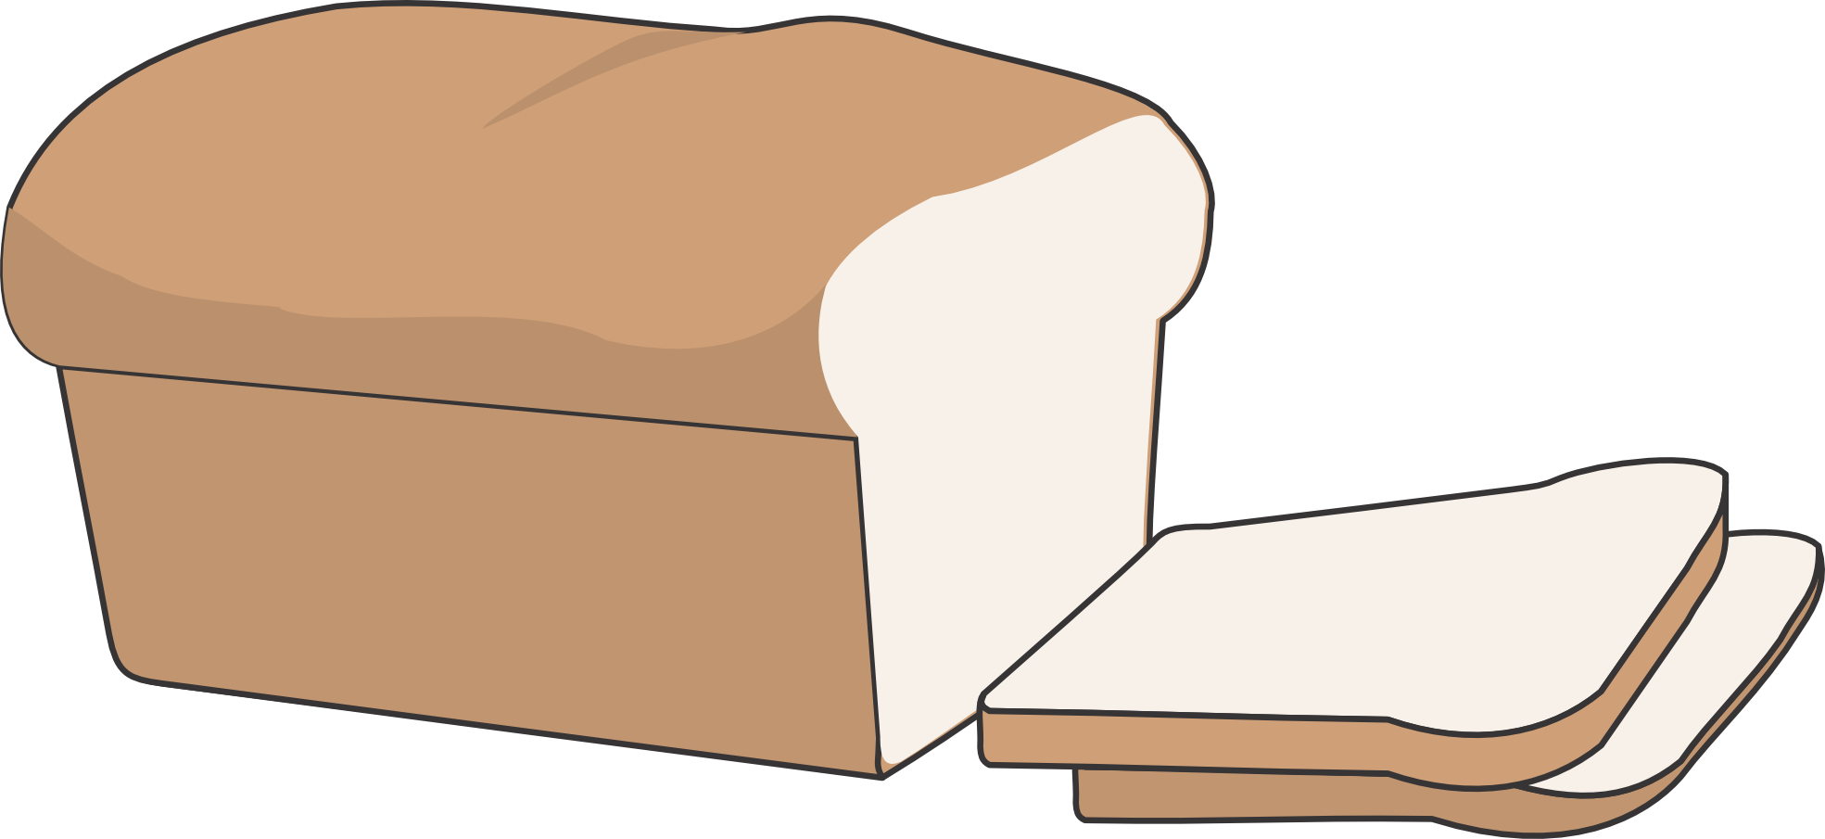
Pâinea, cerealele,
orezul și pastele
6 porții pe zi
Asigură Sațietate

Slide 21

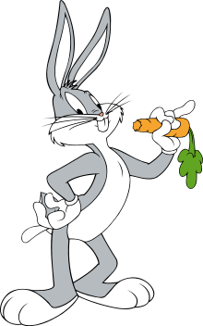
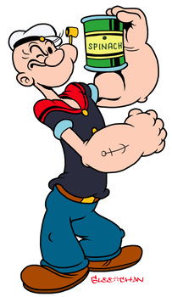
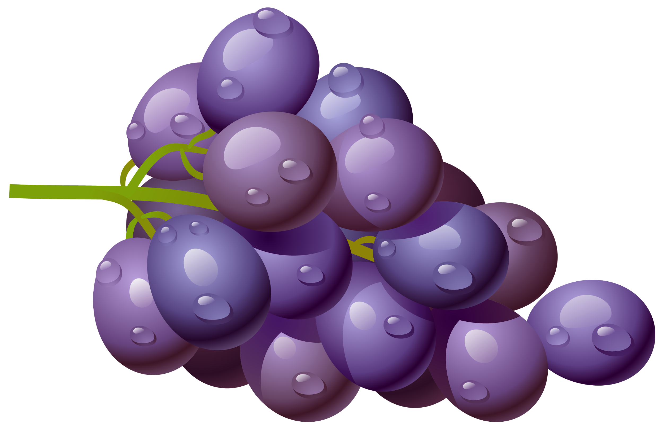



2 - 4 porții pe zi
Fructele Legumele
3 porții pe zi
Oferă Energie plus Stare de bine

Slide 22
2 - 4 porții pe zi
Fructele Legumele
3 porții pe zi
Oferă Energie plus Stare de bine
Să vedem câteva exemple

Slide 23


Exemple de fructe
Strugurii
Fac parte din categoria celor mai energetice fructe.
Strugurii trebuie consumaţi cu tot cu coajă pentru că aici se află cele mai valoroase substanţe.

Slide 24

Exemple de fructe
Merele
Merele sunt fructe grozave pentru sănătatea oricărei persoane.
Cât de des ați auzit că un măr pe zi tine doctorul departe?

Slide 25
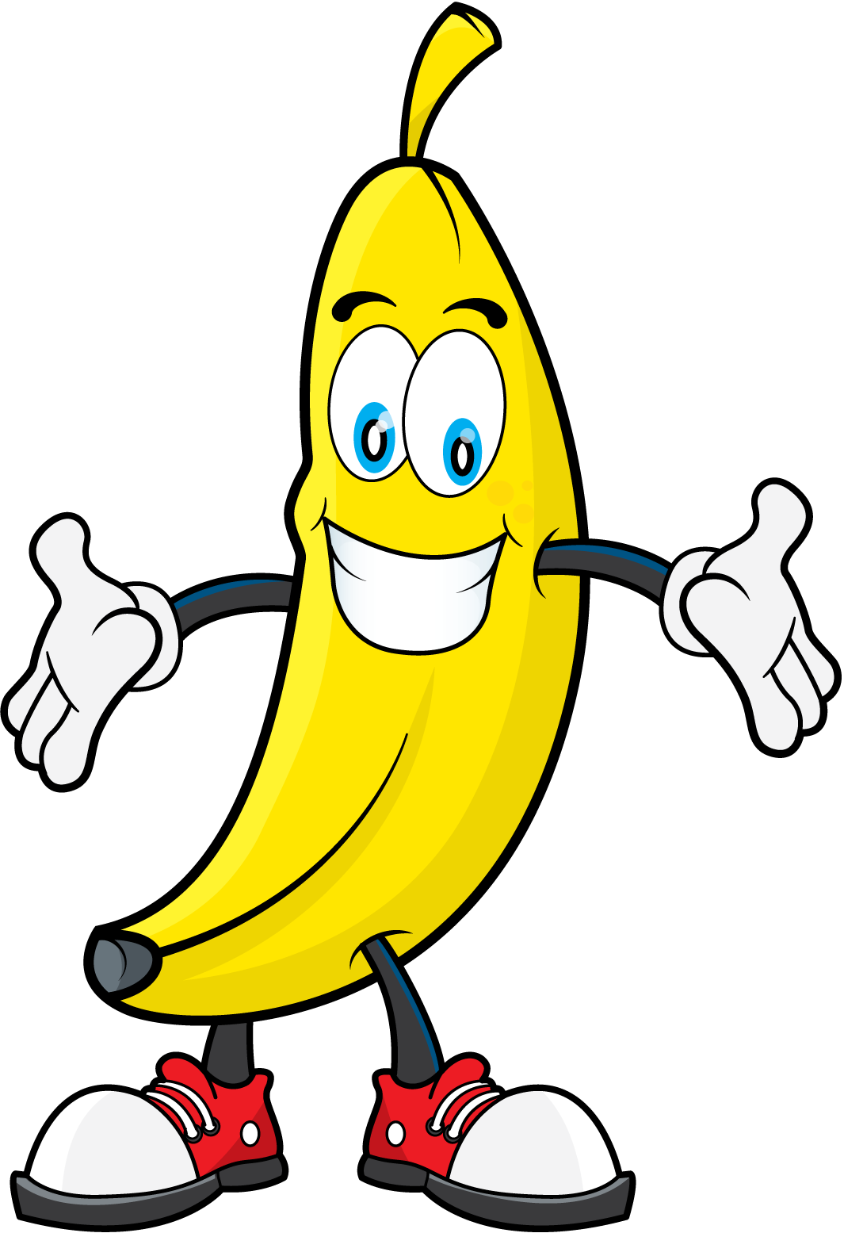
Exemple de fructe
Bananele
Bananele sunt printre cele mai consumate fructe din lume.
Ele ajută și la îmbunătățirea memoriei și a stării de spirit.

Slide 26
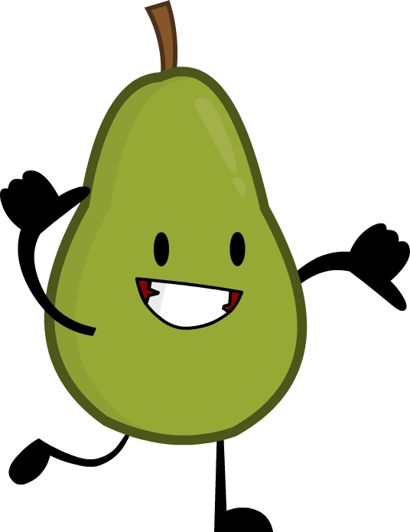
Exemple de fructe
Perele
Perele proaspete trebuie să fie mâncate după ce sunt spălate bine sub jetul de apă.
Este recomandat ca perele să se mănânce cu tot cu coajă.

Slide 27

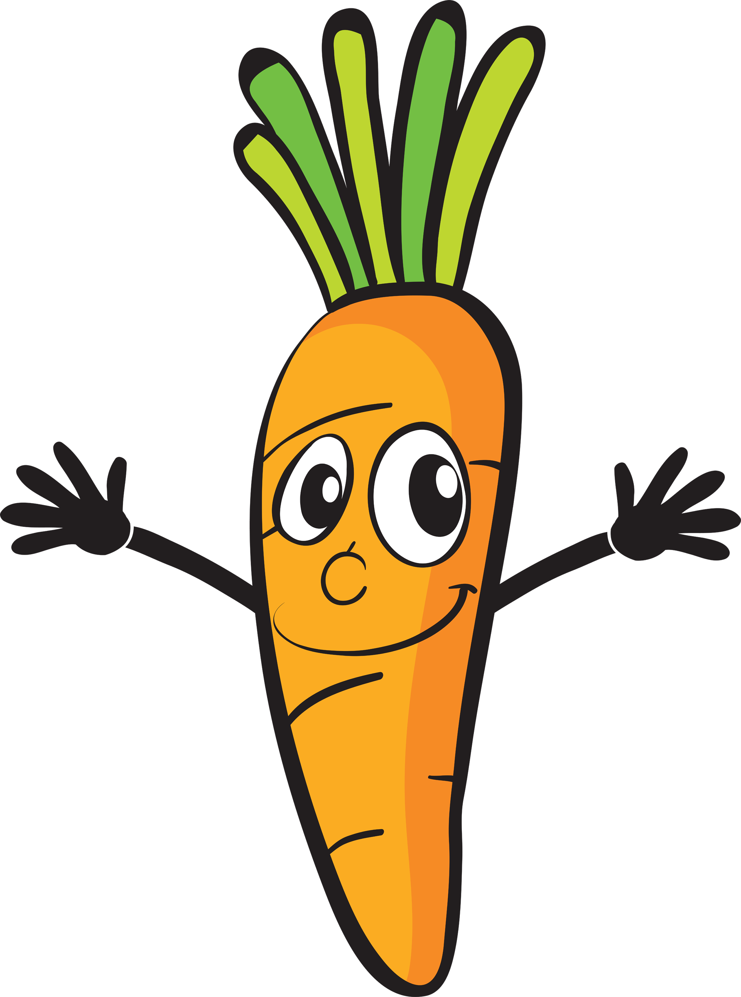
Exemple de legume
Morcovii
Morcovii sunt considerați a fi cele mai gustoase legume.
Chiar şi gătit, morcovul îşi păstrează proprietăţile nutritive.

Slide 28
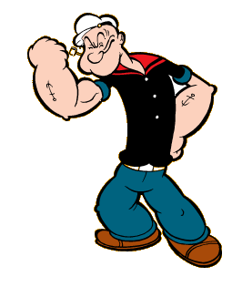

Exemple de legume
Spanacul
Frunzele spanacului se consumă sub formă de preparate alimentare, salate sau suc.

Slide 29
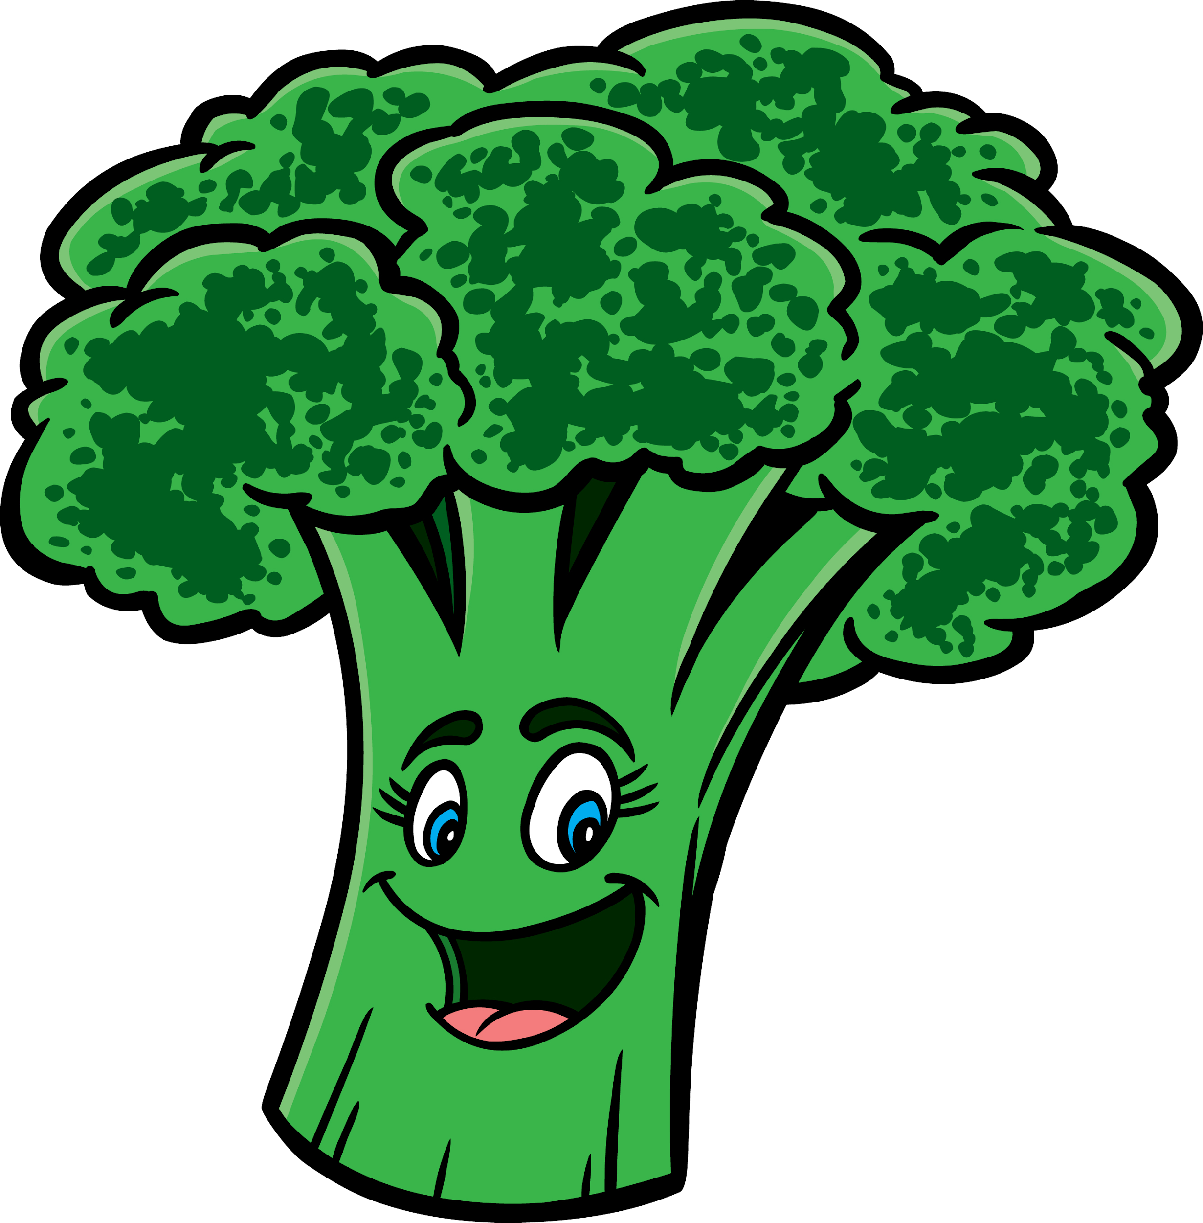
Exemple de legume
Broccoli
Broccoli a devenit popular în țara noastră de doar câțiva ani și a intrat în scurt timp printre preferințele celor care îți doresc un stil de viață sănătos, cu o alimentație echilibrată.

Slide 30

Exemple de legume
Rosiile
Rosiile sunt extrem de benefice in timpul verii, întrucât protejează pielea de agresiunile razelor de soare.

Slide 31

Ne întoarcem la piramidă și continuăm cu lactatele.
Dulciuri și fast-food
Carne și ouă
Lactate
Fructe și legume
Pâine, cereale, orez, paste

Slide 32

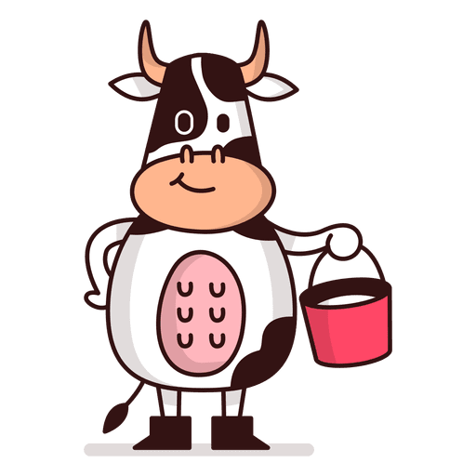


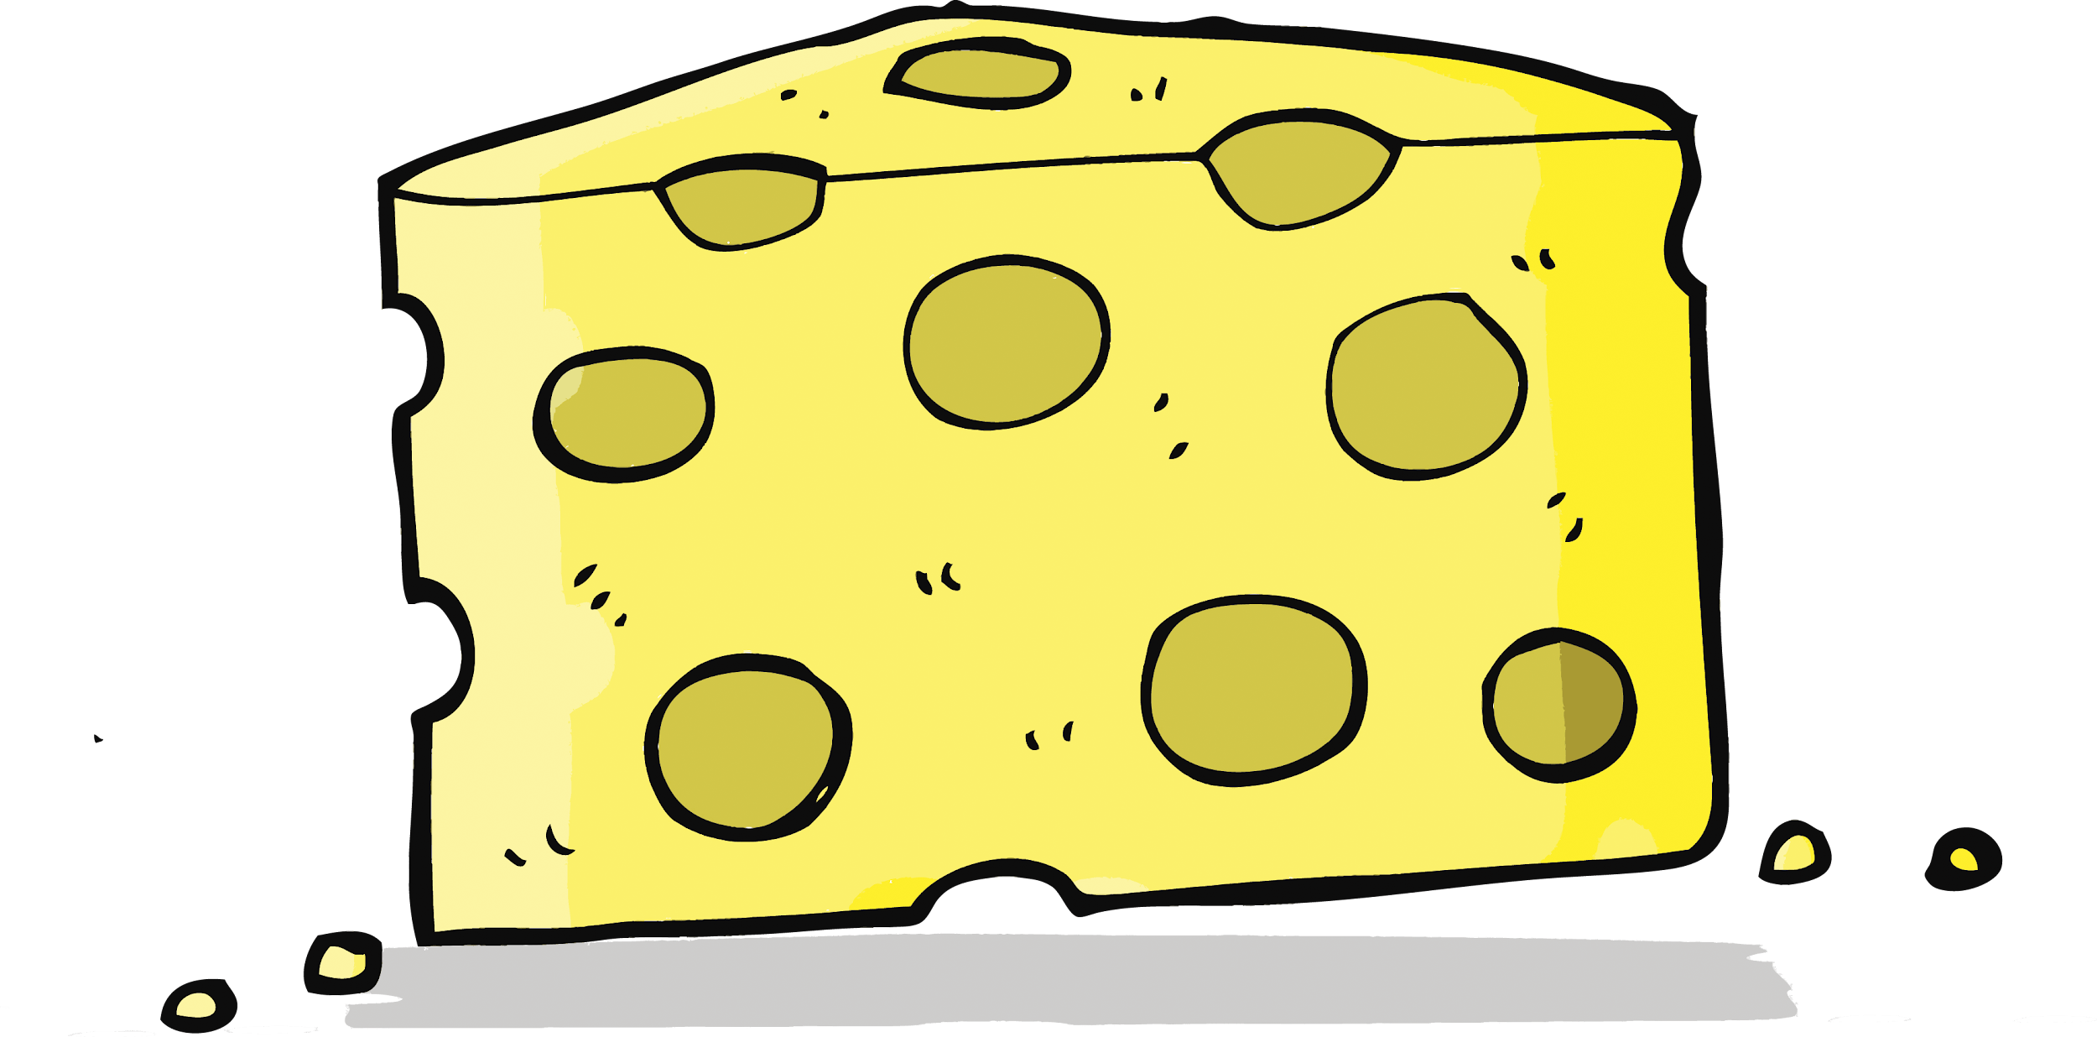
Lactatele
3 porții pe zi
Fac oasele puternice

Slide 33

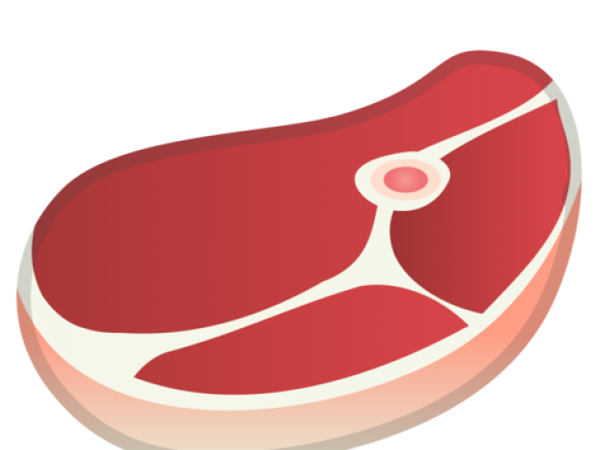
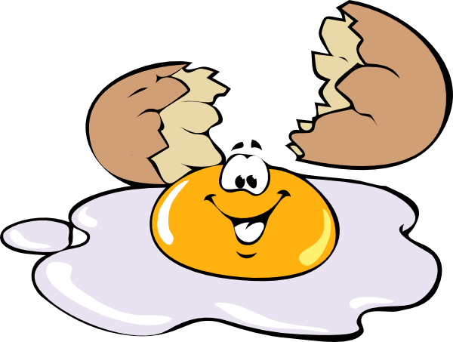

Carnea și ouăle
1 porție pe zi
Dau forță musculară

Slide 34
Am urcat până în vârf…
Dulciuri și fast-food
Carne și ouă
Lactate
Fructe și legume
Pâine, cereale, orez, paste

Slide 35



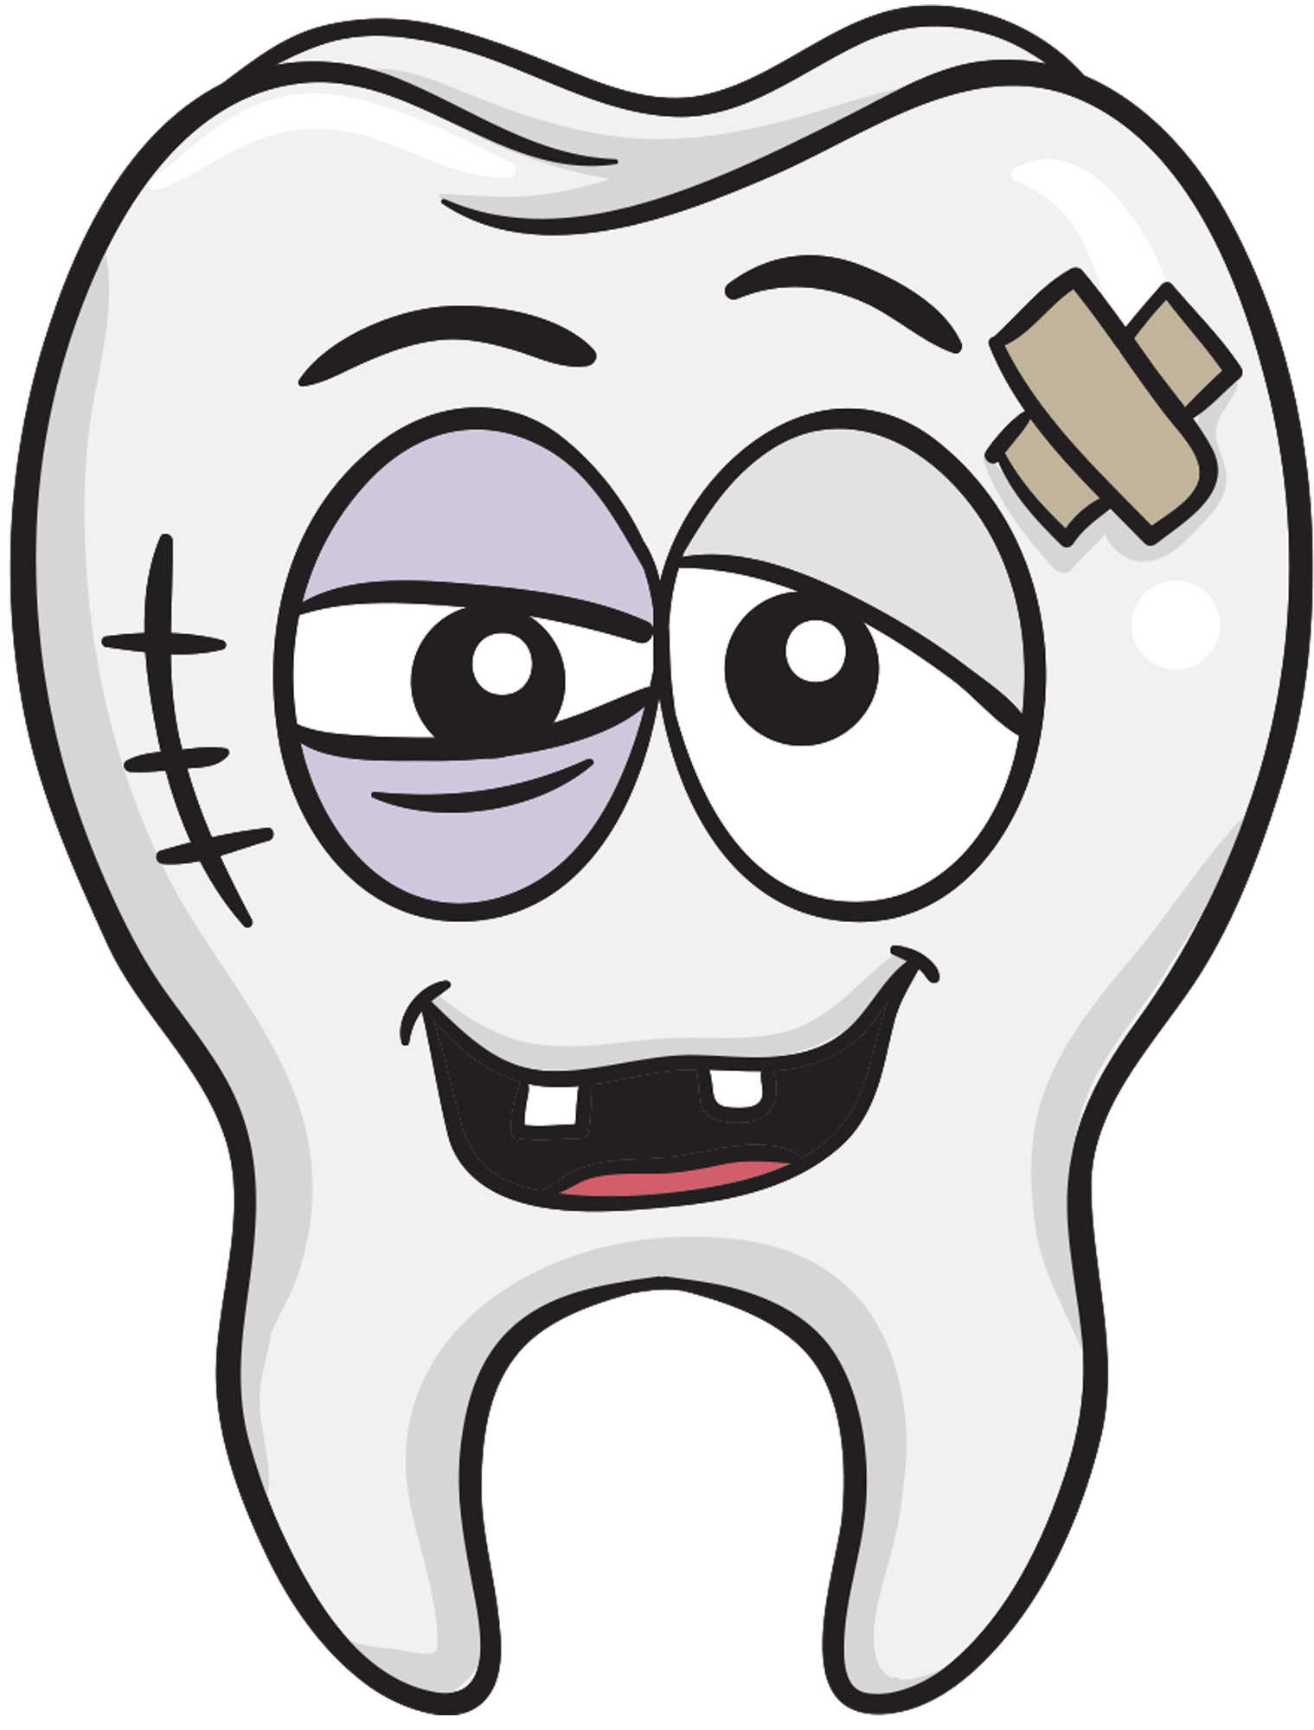

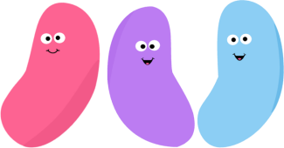
Maxim
1 porție pe zi
Dulciuri și fast-food
Foarte rar!!!
Carii dentare
Obezitate
Nu este usor, dar limitarea acestora e cel mai important pas

Slide 36
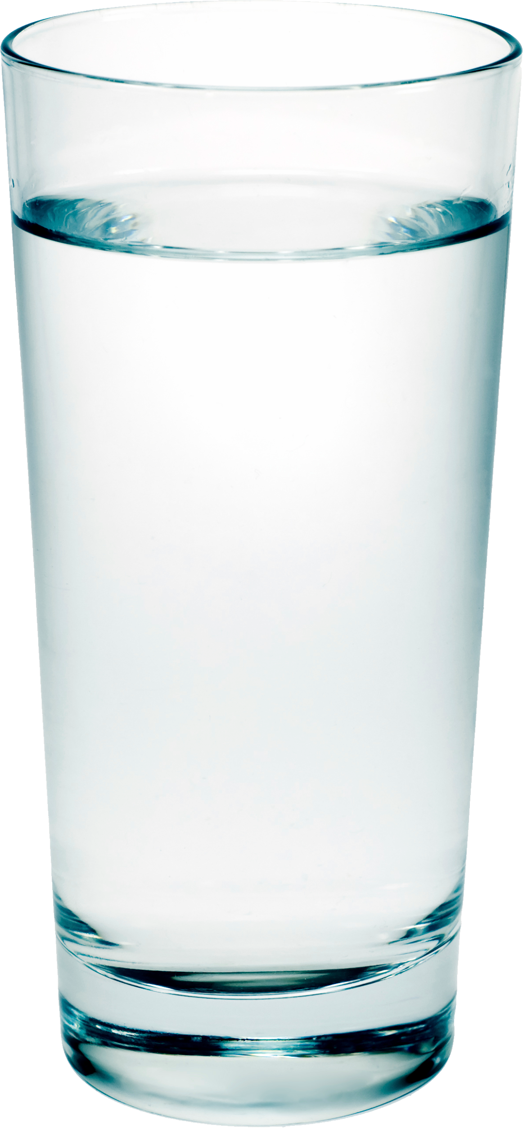
Apă
În locul sucurilor carbogazoase e mai bun un simplu pahar cu apa

Slide 37
Stau mai puțin la calculator
2. Fac cât mai mult sport
3. O să mănânc sănătos
Și așa a reusit Jimmy să termine toate sarcinile dintr-o zi

Slide 38
După câteva luni...
A devenit plin de viață
.
A reușit să slăbească
Respectând cu strictețe cele trei sarcini din plan.

Slide 39
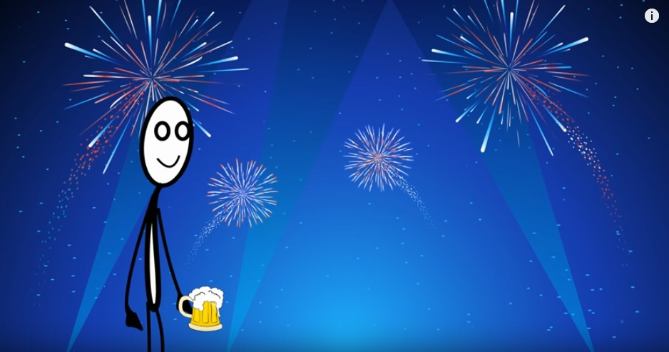


Felicitări!
Și voi puteți aplica planul lui Jimmy ca să fiți sănătoși și energici.
Notes:
Il felicitam pe Jimmy pentru ce a reusit

Slide 40
Dar oare se va întoarce Jimmy la vechile obiceiuri?

Slide 41
Sau va continua să mănânce sănătos și să facă sport?
SPORT

Slide 42
Voi ce credeți?
Notes:
Lasati-mi parerile voastre in sectiunea de comment-uri. :))))

